Slide 1
Criterios jurisprudenciales sobre la Ley N° 20.922

Slide 2
Contenido de la Presentación
Beneficios Funcionarios.
Modificación de Plantas Municipales.
Criterios generales en materia de revisión de plantas de personal.
Presentación de medidas de vinculación CGR.

Slide 3
I. Beneficios Funcionarios
Concede Asignación Profesional.
Establece la Asignación Directivo-Jefatura.
Dispone aumento de grados.
Concede un bono especial.

Slide 4
Asignación Profesional
Personal de planta y a contrata de los estamentos directivos, profesionales y jefaturas.
Cumplir requisitos del art. 3° D.L. N° 479/74 (jornada semanal de 44 hrs. y título profesional).
Excluidos alcaldes y jueces de policía local.
Funcionarios adscritos (dict. N° 12.508/17).
Personal de los juzgados de policía local (dict. N° 85.677/16).
Desde el 1 de enero de 2016.

Slide 5
Asignación Directivo-Jefatura
Personal de planta y a contrata de los estamentos directivos, profesionales y jefaturas.
No tener derecho a la asignación profesional.
Estar en funciones al 1 de enero 2015.
Excluidos alcaldes y jueces de policía local (dict. N° 63.201/16).
Funcionarios adscritos (dict. N° 12.508/17).
Personal a contrata con jornada parcial, en un monto proporcional al tiempo por el cual han sido designados (dict. N° 63.201/16).
Desde el 1 de enero de 2016.

Slide 6
Aumento de Grados
Un grado, a contar del 1 de enero de 2016:
Personal titular de estamentos de técnicos, administrativos y auxiliares.
Nombrados al 1/1/15 entre grados 10 al 20.
Antigüedad de 5 años al 1/1/15, en calidad de planta o a contrata.
Un grado, a contar del 1 de enero de 2017:
Iguales requisitos, pero que al 1/1/15 haya estado entre grados 15 al 20.

Slide 7
Aumento de Grados
Expresión “respectiva planta” debe ser entendida como el conjunto de cargos permanentes asignados por ley a cada municipalidad (dict. N° 84.551/16).
Derecho al aumento de grados, es a partir del 1/1/16, al margen de las modificaciones que pudo sufrir el grado que haya tenido entre el 1/1/15 y el 25/5/16 -publicación Ley N° 20.922-, debiendo ser encasillados en el grado inmediatamente superior al que tenían a esta última fecha (dict. N° 3.036/17).
Funcionarios adscritos no tienen derecho al incremento de grados (dict. N° 12.508/17).

Slide 8
Aumento de Grados
Personal a contrata:
Asimilado a los estamentos de técnicos, administrativos y auxiliares.
En los mismos términos que el beneficio para la planta.
Contratados al 1/1/15 entre grados 10 al 20, y al 1/1/17 entre el 15 al 20.
Antigüedad de 5 años al 1/1/15, en calidad de contrata.
Es facultativo para la autoridad edilicia (dict. N° 84.551/16).

Slide 9
Aumento de Grados
A quienes se otorgue el aumento de grado, accederán a este a partir de las mismas fechas previstas para el personal titular (dict. N° 84.400/16).
Quien estando a contrata al 1/1/15, haya visto modificado su grado durante ese año, o a contar del 1/1/16, tendría derecho al aumento, en consideración al grado al que estaba asimilado al 25/5/16 -publicación Ley N° 20.922- (dict. N° 63.201/16).

Slide 10
Bono Especial
Personal con derecho a las asignación profesional o la Directivo-Jefatura.
Asciende a cuatro veces el monto que le corresponda en enero de 2016 por la asignación respectiva.
Titulares de los estamentos de técnicos, administrativos y auxiliares, a quienes se aplique el aumento de grado a contar del 1/1/16.
Personal a contrata que se encuentren en las mismas condiciones y que se les aplique el incremento de grado.
En ambos casos, su monto es de 4 veces la diferencia que resulte entre el total de haberes brutos que le corresponda en enero de 2016 y el total de haberes brutos del mes anterior.

Slide 11
II. Modificación de Plantas Municipales
Contexto Normativo.
Regulación de la Facultad.
Límites y Requisitos.
Responsabilidad.

Slide 12
Contexto Normativo
Art. 121 de la CPR: “Las municipalidades, para el cumplimiento de sus funciones, podrán crear o suprimir empleos y fijar remuneraciones, como también establecer los órganos o unidades que la ley orgánica constitucional respectiva permita.
Estas facultades se ejercerán dentro de los límites y requisitos que, a iniciativa exclusiva del Presidente de la República, determine la ley orgánica constitucional de municipalidades.”
Disposición décima transitoria de la CPR: “Las atribuciones otorgadas a las municipalidades en el artículo 121, relativas a la modificación de la estructura orgánica, de personal y de remuneraciones, serán aplicables cuando se regulen en la ley respectiva las modalidades, requisitos y limitaciones para el ejercicio de estas nuevas competencias”.

Slide 13
Contexto Normativo
Ley N° 20.922, modifica la Ley N° 18.695, Orgánica Constitucional de Municipalidades, regulando la facultad, estableciendo límites y requisitos al efecto.
Art. 49 bis: “Los alcaldes, a través de un reglamento municipal, podrán fijar o modificar las plantas del personal de las municipalidades, estableciendo el número de cargos para cada planta y fijar sus grados, de conformidad al Título II del decreto ley N° 3.551, del Ministerio de Hacienda, promulgado el año 1980 y publicado el año 1981.”

Slide 14
Regulación de la Facultad
La Facultad podrá ejercerse cada ocho años, y dentro de los dos años siguientes a contar del cumplimiento de dicho período.
En caso de corresponder hacer uso de la citada facultad en un año en el que se realicen elecciones municipales, podrá ejercerse sólo durante el año siguiente a éstas.
El Reglamento Municipal “estará sometido al trámite de toma de razón ante la Contraloría General de la República”.
Deberá publicarse en el Diario Oficial.
El Reglamento Municipal “entrará en vigencia el 1 de enero del año siguiente al de su publicación en el Diario Oficial”.

Slide 15
Límites y Requisitos
1. El límite de gasto en personal vigente a la fecha del reglamento respectivo.
2. La disponibilidad presupuestaria.
3. Disponer de escalafón de mérito del personal actualizado.
4. En caso de incrementarse el número total de cargos en la planta, a lo menos un 75% de los nuevos empleos deberán requerir título profesional o técnico.
5. Los alcaldes deberán consultar a las asociaciones de funcionarios regidos por la ley N° 18.883, en el proceso de elaboración de la planta de personal.
6. Los alcaldes deberán presentar la propuesta de planta y del reglamento que la contenga al concejo municipal, la que deberá ser aprobada por los dos tercios de sus integrantes en ejercicio.

Slide 16
Límites y Requisitos
7. El concejo municipal no podrá aumentar el número de cargos ni modificar los grados que contenga la proposición y sólo podrá reducir o rechazar la proposición de planta.
8. La municipalidad deberá remitir copia del reglamento y sus antecedentes a la SUBDERE, dentro de los sesenta días posteriores a su dictación.
9. Lo dispuesto en el inciso quinto del artículo 5° de la ley N° 15.231, en el artículo 7° de la ley N° 19.602 y en el artículo 16 de la ley N° 18.695, respecto de la posición relativa de los cargos de juez de policía local; administrador municipal; secretario municipal, secretario comunal de planificación, y directores de desarrollo comunitario, de administración y finanzas y de Control.

Slide 17
Responsabilidad
En caso que la fijación de la nueva planta haya considerado una proyección de ingresos y gastos para la municipalidad determinada con negligencia inexcusable, se entenderá que se configurará causal de notable abandono de deberes, tanto de parte del alcalde como del o de los concejales que hayan participado de tal decisión.
El o los concejales que hubieren votado por rechazar la propuesta de planta podrán recurrir al TER para solicitar que declare el notable abandono de deberes, en el plazo de 30 días hábiles desde la aprobación de la planta por el concejo.
El alcalde deberá remitir a la CGR el reglamento, una vez transcurrido dicho plazo, sin que se haya interpuesto la citada acción o una vez que el TER la haya rechazado.

Slide 18
III. Criterios Generales en materia de Plantas
Los criterios jurisprudenciales de la CGR se han referido a DFL que fijan plantas.
1.- La carrera funcionaria importa el respeto al principio de jerarquía por lo que no resulta procedente fijar requisitos para un cargo que sean más exigentes que los de otros cargos de inferior grado o estamento (Dictámenes Nos 18.991; 31.692 y 31.392, de 2011.
2.- El DFL no puede hacer cesar un funcionario si la ley delegatoria lo impide, y se entiende que lo impide si ésta establece que el proceso de traspaso o encasillamiento no puede importar el término de los servicios (Dictamen 31.692, de 2011). Ello ocurre con lo dispuesto en el nuevo art. 49 ter, letra d). Aparatados i y ii de la ley 18.695.

Slide 19
III. Criterios Generales en materia de Plantas
3.- El reglamento no puede contener términos o expresiones ambiguos y poco claros que dificulten su inteligencia (Dictamen N° 18.991, de 2011).
4.- Necesidad de precisión en los requisitos académicos (evitar expresiones “a fin”).

Slide 20
III. Criterios Generales en materia de Plantas
Criterios NO contenidos en dictámenes
1.- Si bien se pueden determinar diversos grados para una clase de cargos, debe respetarse el principio de que debe asignarse idéntico grado por idéntica función: pueden existir Directores o Jefes de Departamento con diversos grados si las Direcciones o los departamentos son de distintos niveles, pero ¿se justifican secretarios abogados de juzgados con diversos grados?.
2.- No se debe discriminar entre títulos profesionales de universidades y títulos profesionales de institutos profesionales.
3.- Es preferible ser específicos a la hora de exigir experiencia: laboral o profesional.

Slide 21
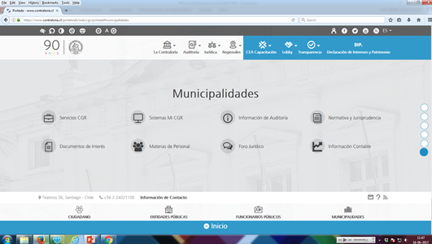
IV. Presentación medidas de vinculación CGR
Foro Municipal

Slide 22
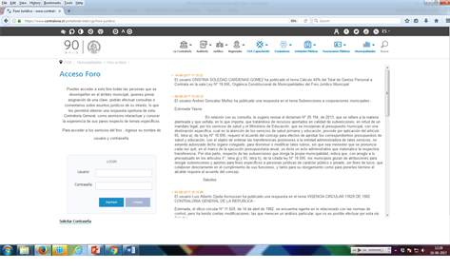
IV. Presentación medidas de vinculación CGR
Foro Municipal

Slide 23
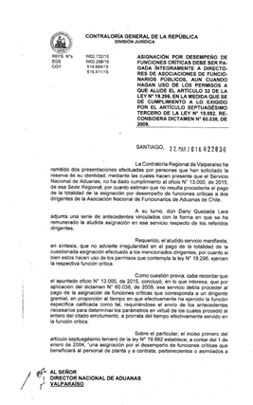
BOLETÍN JURÍDICO
Dictámenes ¿Podemos hacer algo más?

Slide 24
BOLETÍN JURÍDICO
Publicación electrónica que se remitirá por mail mensualmente a todos los servicios públicos, como también a los funcionarios públicos y ciudadanos que deseen adscribirse a él, mediante el portal de institucional.

Slide 25
BOLETÍN JURÍDICO
Tiene por finalidad facilitar el acceso a la jurisprudencia, informar los dictámenes reconsiderados, como también transparentar la tramitación de los reglamentos más importantes e informar noticias de interés.

Slide 26
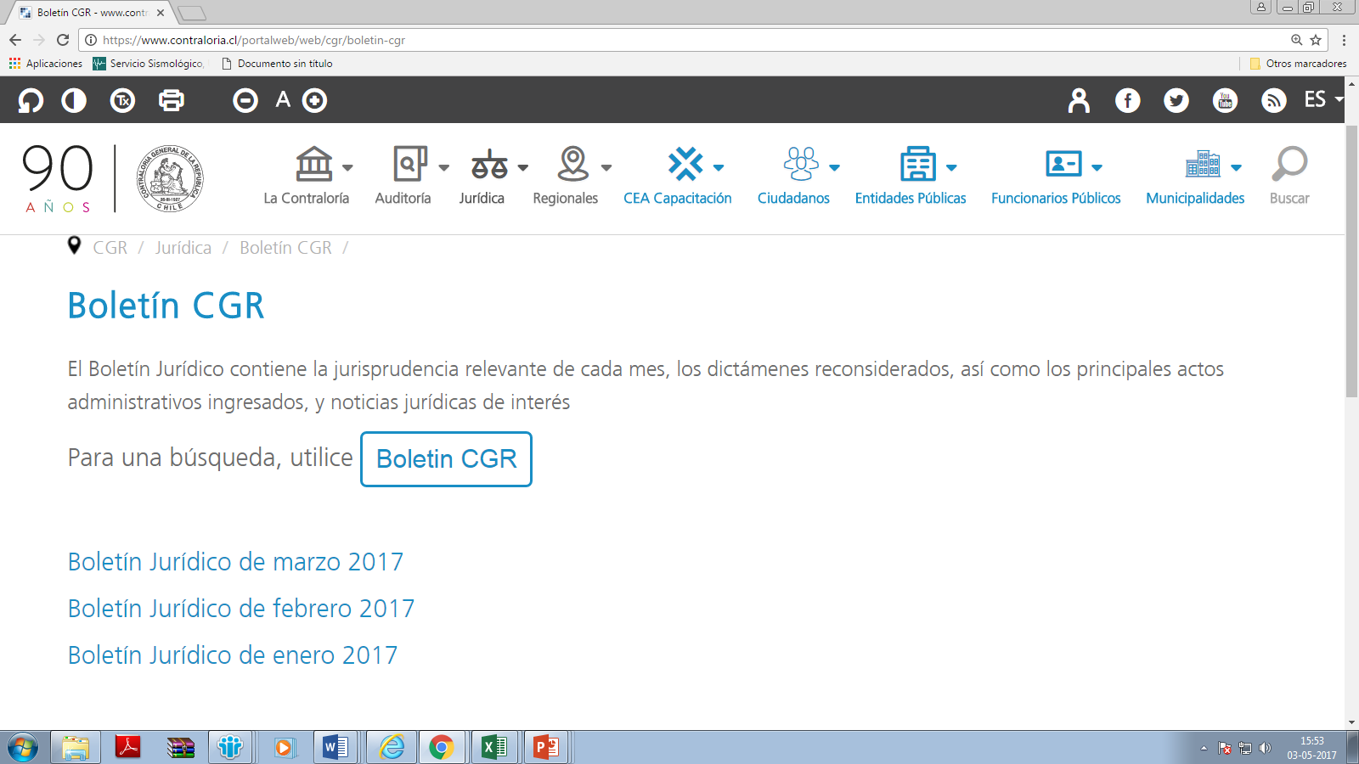
BOLETÍN JURÍDICO

Slide 27
BOLETÍN JURÍDICO

Slide 28
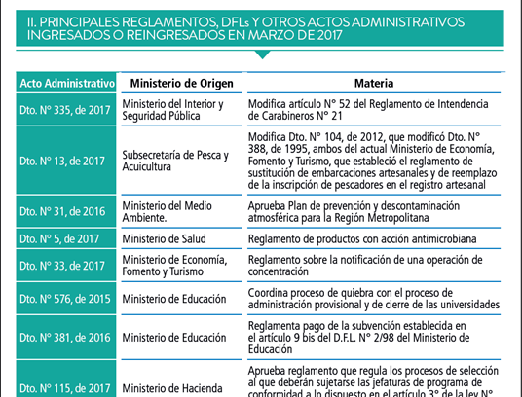
BOLETÍN JURÍDICO
lam
¿Ingresó el reglamento?

Slide 29
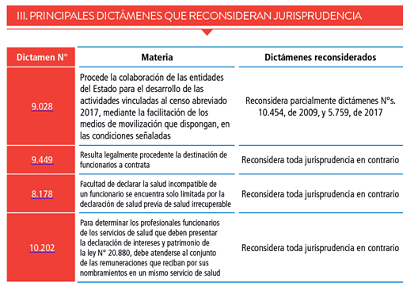
BOLETÍN JURÍDICO
¿Cambió la CGR algún criterio interpretativo durante el mes pasado?

Slide 30
BOLETÍN JURÍDICO

